Slide 1

Datenerzeugung und Datenanalyse

Slide 2
Ablauf
Allgemeine Einführung
Julian
Anita
Amir
Do
Rebecca
Hubert
Lisa

Slide 3
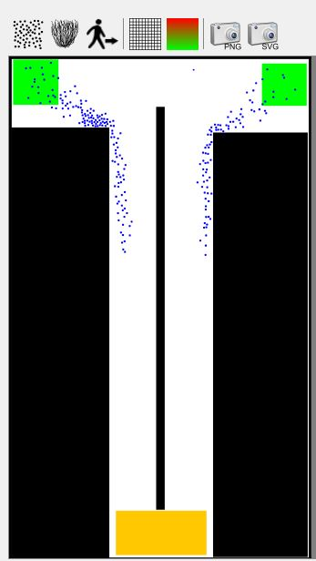

Ziele Sprint 1
Vorgegebene Ziele des ersten Sprints
Einarbeitung in Vadere/Python
Modellieren und simulieren von Szenarien
Aufbereitung der Daten für die Gruppen des Maschinenlernalgorithmus

Slide 4


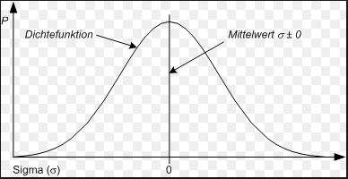
Ziele Sprint 1
Unsere Ziele:
Installation und Einarbeitung in Vadere
Trello Projekt und Repository erstellen, sowie Treffen festlegen
Daten der Dichteverteilung herauslesen bzw. berechnen
Erstellen erster Datenformate und Verteilungen mittels Trajektorien
Testen der Software
Automatisierung der Simulationen in Vadere
Literaturrecherche zu Filtern in der Datenvorverarbeitung

Slide 5
Was lief gut?
Was lief schlecht?
Regelmäßig Treffen außerhalb der Vorlesung
Gute Kommunikation über WhatsApp, Skype, Slack, Trello
Verteilung der Aufgaben und Teamarbeit
Anfängliche Kommunikation
Behoben durch Slack und Scrum Master
Datenauslieferung hat länger gedauert, als geplant
Bessere Einschätzung

Slide 6

Umgesetzte Ziele des ersten Sprints
Einarbeitung in Vadere/Python
Erste Test-Szenarien erstellen
Aufbereitung der Daten für die Gruppen des Maschinenlernalgorithmus (nach Fraunhofer)
Testen der Software
Automatisierung der Simulation
Trello Projekt/Repository erstellen/Treffen festlegen
Daten der Dichteverteilung herauslesen bzw. berechnen und Berechnung der Verteilung der Personen
Erstellen eines Datenformats und Verteilungen mittels Trajektorien
Literaturrecherche (Filter)

Slide 7

Ziele Sprint 2
Weitere Literaturrecherche über Filter
Implementierung erster Filter
Erstellen von Dokumentationen für die Skripte
Erstellen des Datenformats nach Vorgaben des Fraunhofer Instituts
Verteilung berechnen durch Permutation bei der Automatisierung
Datenerzeugung und Datenanalyse

Slide 8
Julian

Slide 9
Datenerzeugung
Einarbeitung in Vadere
Erstellung eines ersten Testszenarios (~60 outputs)
Automatisierung der Erstellung von Testszenarien
Literatur-Recherche über Filter der Datenvorverarbeitung

Slide 10
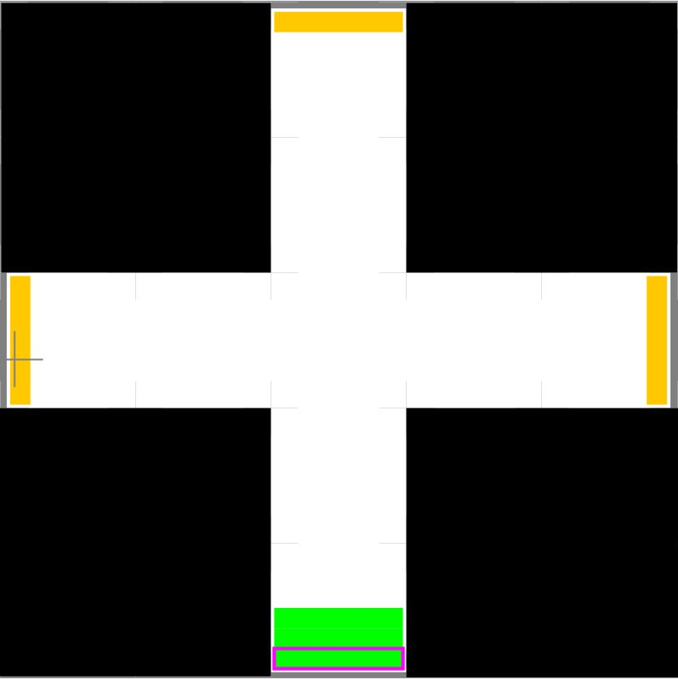
Datenerzeugung
Einarbeitung in Vadere (erstes Testszenarios)
Erstellung eines ersten Trainingsszenarios (~60 Outputs) für die Datenvorverarbeitung
Alle Permutationen 600 Leute auf 3
Ziele in 50er Schritten aufzuteilen
manuell erstellt

Slide 11
Datenerzeugung
Automatisierung der Erstellung von Testszenarien
Problem: Viele Trainingsdaten notwendig für neuronales Netz
→ Manuelle Erstellung zu aufwendig
Lösung: Automatisierung
Selber ein Vadere Test Projekt erstellen
Darin das Test Szenario(JSON File) deserialisieren (zu Java Objekt)
Manipulation der Parameter des Szenarios
Erstellung der Outputs mittels zufällig generierter Parameter

Slide 12
Datenerzeugung
Literatur-Recherche über Filter zur Datenvorverarbeitung wird im nächsten Sprint noch weiter fortgesetzt.

Slide 13
~16 %
Selbsteinschätzung:
Einarbeitung in die Simulationssoftware Vadere 6%
Generierung der Test Szenarios 10%
Automatisierung von Simulationsdurchläufen 25%
Erstellen eines Datenformats für Trajektorien 20%
Literatur Recherche Bildfilter 4%
Personendichte 30%
Variante 1: Auslesung der Personendichte aus Vadere
Variante 2: Berechnung der Persoendichte aus Trajektorien
Testen der Ergebnisse
Scrum Master 5%

Slide 14
Anita

Slide 15
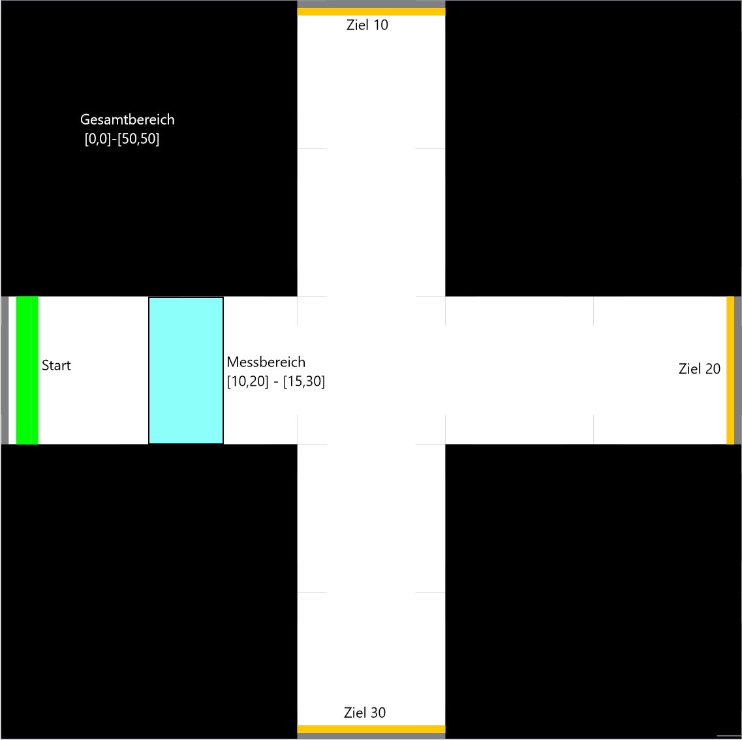
Vadere
Installation und Einarbeitung
Erstellen eines Beispielszenarios mit 10 verschiedenen Verteilungen
Pro Verteilung starten 100 Menschen
Start zufällig verteilt in grünem Feld

Slide 16
Erste Aufbereitung der Trajektorien
In R
Daten der Personen im Kamerabereich herausfiltern und aktuelle Verteilung der Ziele jener Personen angeben, bzw. jeder Person eigenes Ziel zuordnen
Ausgabe: CSV File nach dem Format:
Alternativ statt der prozentualen Verteilung auch mit den einzelnen Zielen jeder Person in eigener Datei
Timestamp | Person 1 - x | Person 1 - y | … | Person n - y | Left % | Straight % | Right %
Notes:
1. Nur erste Implementierung
Keine vorherige Einarbeitung nötig
2. Über alle Zeitpunkte
Kamerabereich
Nach Zeit gruppiert -> Zieleverteilung
3. CSV
4. Alternativ
5. Daten an Maschine Learning Gruppen

Slide 17
Weiteres
Berechnung der aktuellen Verteilung der Ziele in Python und Integration in bestehende Funktion zur Berechnung von Dichtedaten.
Erste Recherchen zur Verwendung von Bildfiltern bei der Datenvorverarbeitung.
Notes:
Mehr dazu später
Zweck bereits gehört
Fängt mit einfachen Bsp. an, wie z.B. drehen
Auch komplexere Funktionen

Slide 18
~16 %
Selbsteinschätzung:
Einarbeitung in die Simulationssoftware Vadere 6%
Generierung der Test Szenarios 10%
Automatisierung von Simulationsdurchläufen 25%
Erstellen eines Datenformats für Trajektorien 20%
Literatur Recherche Bildfilter 4%
Personendichte 30%
Variante 1: Auslesung der Personendichte aus Vadere
Variante 2: Berechnung der Persoendichte aus Trajektorien
Testen der Ergebnisse
Scrum Master 5%

Slide 19
Amir

Slide 20
Umwandeln der Daten aus vadere

Slide 21
Umwandeln der Daten aus vadere
Ziel: Logfiles von Vadere so umwandeln dass Daten entstehen, die verwendet werden können
Umsetzung: Python Skript

Slide 22
Umwandeln der Daten aus vadere
Input-Format
Schritt, Personen-Id, x-Koordinate, y-Koordinate, Ziel-Id
Output-Format
Datei 1:
x-P1, y-P1, x-P2, y-P2, .....
Datei 2:
Ziel-Id-P1, Ziel-Id-P2, .....

Slide 23
Umwandeln der Daten aus vadere
Schwierigkeiten
Wechselnde Anforderungen
Wenig Meta-Daten (Gesamtanzahl an Personen, Anzahl an Zielen, …)
Berechnung der Verteilung der Personen pro Ziel

Slide 24
~1 %
Selbsteinschätzung:
Einarbeitung in die Simulationssoftware Vadere 6%
Generierung der Test Szenarios 10%
Automatisierung von Simulationsdurchläufen 25%
Erstellen eines Datenformats für Trajektorien 20%
Literatur Recherche Bildfilter 4%
Personendichte 30%
Variante 1: Auslesung der Personendichte aus Vadere
Variante 2: Berechnung der Persoendichte aus Trajektorien
Testen der Ergebnisse
Scrum Master 5%

Slide 25
Do

Slide 26
Meine Tätigkeiten
Einarbeitung in Vadere
Beispiel Szenarien erstellt
Filterverfahren, welche vorhanden sind
Gaussian Filter Python
Scipy.ndimage.filter Bildfilter
Datenformat für Maschinelles Lernen bereitstellen
Python Skript
Szenarien-Automatisierung
Notes:
liest Matrizen ein, schneidet den Bildausschnitt aus, speichert sie zeilenweise ab und liefert ein .csv File für jedes Szenario

Slide 27
Szenarien - Automatisierung
Auftrag: 50 Szenarien mit unterschiedlichen Verteilungen
Einarbeitung in die Vadere Klassen (Bsp. IOVadere, ScenarioBuilder)
- Einlesen der Szenarien
- Attribute verändern
- Verteilung berechnen
- Ausführen und Speicherung

Slide 28
?
Warum Automatisieren?
Szenario mit verschiedenen Verteilungen möglich
Aufwändige Zusammenstellung und händische Ausführung der einzelnen Szenarien nicht mehr nötig

Slide 29
16 %
Selbsteinschätzung:
Einarbeitung in die Simulationssoftware Vadere 6%
Generierung der Test Szenarios 10%
Automatisierung von Simulationsdurchläufen 25%
Erstellen eines Datenformats für Trajektorien 20%
Literatur Recherche Bildfilter 4%
Personendichte 30%
Variante 1: Auslesung der Personendichte aus Vadere
Variante 2: Berechnung der Persoendichte aus Trajektorien
Testen der Ergebnisse
Scrum Master 5%

Slide 30
Rebecca

Slide 31
Sprint 1
Aufgaben:
Einarbeitung in die Simulationssoftware Vadere
Datenformat für die Personendichte
Auslesung der Personendichte aus Vadere
Python Skript zu Berechnung der Persoendichte aus Trajektorien
Testen der Ergebnisse

Slide 32
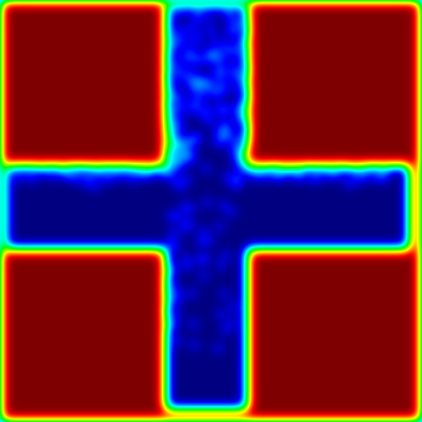
Datenformat Personendichte
Auslesen der Berechneten Daten aus Vadere
Vorteile:
Effiziente und schnelle Berechnung
Nachteile:
Instabilität von Vadere
Ein Python Skript für das Post-Processing der Trajektorien Daten

Slide 33
Datenformat Personendichte
Berechnung der Dichteverteilung
Berechnung durch Modellierung der Dichteverteilung einer Person durch Gauß Dichtefunktion
Python Skript für den gesamten Daten Post-Process
Implementieren des Algorithmus
Ausschreiben der Daten im Fileformat
Tests, Debugging,
Grobe Berechnung der Personendichte
Einheit: Person / m²
Wie genau müssen die Daten sein für das Neuronale Netz / Random Forest?

Slide 34
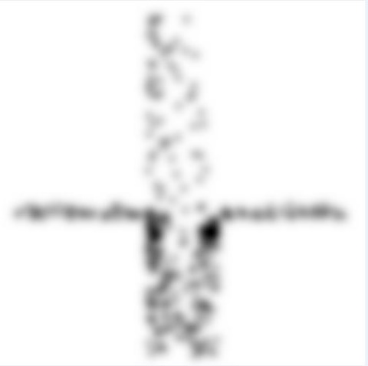
Datenformat Personendichte
Testen der Dichtedaten
Plotten der berechneten Dichtedaten pro Zeitschritt
Visueller Vergleich mit den Simulations Ergebnissen aus Vadere
Unit Tests des Scripts

Slide 35
~ 17 %
Selbsteinschätzung:
Einarbeitung in die Simulationssoftware Vadere 6%
Generierung der Test Szenarios 10%
Automatisierung von Simulationsdurchläufen 25%
Erstellen eines Datenformats für Trajektorien 20%
Literatur Recherche Bildfilter 4%
Datenformat für die Personendichte 30%
Variante 1: Auslesung der Personendichte aus Vadere
Variante 2: Berechnung der Persoendichte aus Trajektorien
Testen der Ergebnisse
Scrum Master 5%

Slide 36
Hubert

Slide 37
Aufgaben und Tätigkeiten
Einarbeitung in Vadere und python
Erstellung von Test Szenarien
Prozessieren der .trajectories Dateien
Konvertieren der Daten in geeignete Datenstrukturen
Datenselektion durch Zeitangabe und Beobachtungsgebiet, Dichteberechnung
Datengenerierung
Refactoring der Codebase

Slide 38
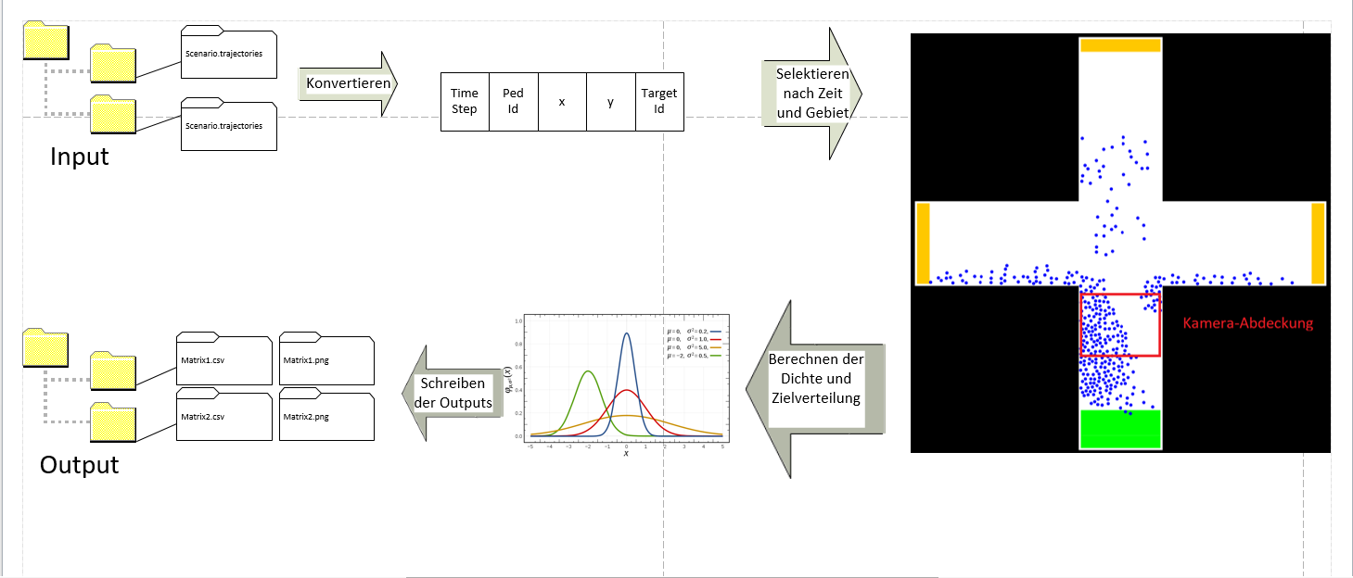

Slide 39
17 %
Selbsteinschätzung:
Einarbeitung in die Simulationssoftware Vadere 6%
Generierung der Test Szenarios 10%
Automatisierung von Simulationsdurchläufen 25%
Erstellen eines Datenformats für Trajektorien 20%
Literatur Recherche Bildfilter 4%
Datenformat für die Personendichte 30%
Variante 1: Auslesung der Personendichte aus Vadere
Variante 2: Berechnung der Persoendichte aus Trajektorien
Testen der Ergebnisse
Scrum Master 5%

Slide 40
Lisa

Slide 41
Meine Rolle während des Sprints
Scrum Master
Organisation der Treffen
Einarbeitung in Vadere und damit verbunden erstellen einiger Test Szenarien
Einarbeitung in Python
Programmieren einer Software zum Erstellen der Daten für die Maschinenlerngruppen aus den Trajektorien
Testen der Daten der Dichteberechnung (unit Tests / Vergleich Vadere)
Automatisierung der Simulation

Slide 42
Meine Schwierigkeiten
Vadere: Probleme bei der Simulation
Automatisierung: Starten der Simulation von außerhalb Vaderes

Slide 43
17 %
Selbsteinschätzung:
Einarbeitung in die Simulationssoftware Vadere 6%
Generierung der Test Szenarios 10%
Automatisierung von Simulationsdurchläufen 25%
Erstellen eines Datenformats für Trajektorien 20%
Literatur Recherche Bildfilter 4%
Personendichte 30%
Variante 1: Auslesung der Personendichte aus Vadere
Variante 2: Berechnung der Persoendichte aus Trajektorien
Testen der Ergebnisse
Scrum Master 5%

